Slide 1
Esta clase va a ser
grabada

Slide 2
Clase 05. Tester QA Manual
Testing de Agilidad

Slide 3

Objetivos de la clase
Obtener conocimientos básicos sobre metodologías ágiles
Explorar cómo se involucra un tester en un proyecto ágil

Slide 4

MAPA DE CONCEPTOS
Valores del Manifiesto Agil
Conceptos básicos de metodologías ágiles
Historia de la Agilidad
Enfoques Ágiles
Principios del Manifiesto Ágil
Ceremonias Ágiles
Tableros ágiles
Construyendo un Tablero
Tablero de Ceremonias
Testing dentro de agilidad
Métodos de Prueba Ágil
Cuadrantes de prueba
Rol del tester en el equipo ágil
Competencias de un tester Ágil
El Rol del tester en un equipo ágil

Slide 5


Temario
04
05
06
El testing en el desarrollo del software
Testing de agilidad
Defectos en el testing
Funciones de un tester manual
Modelos de ciclo de vida del desarrollo de software
Herramientas (Jira, trello)
Conceptos básicos
Tableros ágiles
Testing dentro de agilidad
Rol del tester en el equipo ágil
Ambientes de desarrollo y builds
Error, fallo y defecto
Defectos

Slide 6
Todo el contenido visto hasta ahora, está basado en el testing dentro de la metodología cascada. En esta clase veremos otras metodologías de trabajo más modernas, y que cada vez se vuelven más comunes.

Slide 7
Conceptos básicos de
metodologías ágiles

Slide 8

Para pensar
¿Escucharon hablar de metodologías ágiles? ¿Saben que son y para qué sirven? ¿Se les ocurre de qué se trata?
Contesta en el chat de Zoom

Slide 9

Metodologías ágiles
Las metodologías ágiles, como su nombre lo indica, son formatos de trabajo (o frameworks) que buscan mayor velocidad en la entrega de producto de calidad.
REEMPLAZAR
POR IMAGEN
Fuente: Foto de Pixabay.

Slide 10
Historia de la agilidad

Slide 11

Registro del ciclo
En 2001 un grupo de directivos, gerentes y personas importantes dentro de la industria de sistemas se juntaron en un retiro grupal para charlar sobre distintas problemáticas que enfrentaban con el ciclo de desarrollo de software. En este viaje que realizaron, debatieron sobre distintas condiciones que buscaban centralizar para agilizar los desarrollos y mejorar la calidad y tiempo de entrega.
Fuente: Foto de Pexels

Slide 12
Nacimiento del manifiesto
Es así como este grupo de profesionales de IT armaron el manifiesto ágil que contiene estos cuatro enunciados:
Individuos e interacciones sobre procesos y herramientas.
Software funcionando sobre documentación extensiva.
Colaboración con el cliente sobre negociación contractual.
Respuesta ante el cambio sobre seguir un plan.
Notes:
El Manifiesto Ágil sostiene que, aunque los conceptos de la derecha tienen valor, los de la izquierda tienen más valor.

Slide 13
Valores del manifiesto ágil

Slide 14









Colaboración Con El Cliente
Sobre
Negociación Contractual
Individuos
Sobre
Procesos
Software Funcionando
Sobre
Documentación Extensiva
Respuesta Ante El Cambio
Sobre
Seguir Un Plan

Slide 15
Individuos e interacciones
El desarrollo ágil se centra mucho en las personas. Los equipos de personas construyen software, y es a través de la comunicación e interacción continua que se llega a eso, y no en depender de herramientas o procesos, que los equipos pueden trabajar con mayor eficacia.
REEMPLAZAR
POR IMAGEN

Slide 16
Software funcionando
REEMPLAZAR
POR IMAGEN
De cara al cliente, software funcionando es mucho más útil y valioso que documentación y ofrece al equipo de desarrollo la oportunidad de una retroalimentación rápida. Además, cuando un software funcional está disponible mucho antes en el ciclo de vida de desarrollo, puede generar una importante ventaja en el tiempo de comercialización de él.
Notes:
Por lo tanto, el desarrollo ágil es especialmente útil en entornos de negocio que cambian rápidamente, en los que los problemas y/o las soluciones no están claros o en los que el área de negocio desea innovar en nuevos dominios de problemas.
Explicar que se documenta todo aquello que aporte valor al producto y este centrado en mi cliente. Si la documentacion lo hace tiene que ir creciendo en cada iteracion.

Slide 17
Colaboración con el cliente
Los clientes tienen grandes dificultades para especificar el sistema que necesitan. Colaborar directamente con ellos mejora la posibilidad de comprender exactamente lo que requieren y no generar pérdidas de tiempo (y dinero) en entregas innecesarias o equivocadas.
REEMPLAZAR
POR IMAGEN
Notes:
Aunque tener contratos con los clientes puede ser importante, trabajar en estrecha colaboración con ellos de forma regular probablemente aportará un mayor éxito al proyecto.

Slide 18
Respuesta ante el cambio
El cambio es inevitable en los proyectos de software. El
proceso puede cambiar debido a cientos de circunstancias. El proceso de desarrollo debe estar preparado para cualquier imprevisto que suceda. Por lo tanto, tener flexibilidad o adaptabilidad en el trabajo para aceptar cualquier cambio es más importante que simplemente adherirse estrictamente a un plan.
Notes:
El entorno en el que opera el negocio, la legislación, la actividad de los competidores, los avances tecnológicos y otros factores pueden tener una gran influencia en el proyecto y sus objetivos.

Slide 19
Principios del manifiesto ágil

Slide 20
Manifiesto ágil - Principios ágiles
Nuestra mayor prioridad es satisfacer al cliente mediante la entrega temprana y continua de software con valor.
Aceptamos que los requisitos cambien, incluso en etapas tardías del desarrollo.
Entregamos software funcional frecuentemente, entre dos semanas y dos meses, con preferencia al periodo de tiempo más corto posible.
Los responsables de negocio y los desarrolladores trabajamos juntos de forma cotidiana durante todo el proyecto.
Los proyectos se construyen en torno a individuos motivados. Hay que darles el entorno y el apoyo que necesitan, y confiarles la ejecución del trabajo.
El método más eficiente y efectivo de comunicar información al equipo es la conversación cara a cara.

Slide 21
Manifiesto ágil - Principios ágiles
El software funcionando es la medida principal de progreso.
Los procesos Ágiles promueven el desarrollo sostenible. Los promotores, desarrolladores y usuarios debemos ser capaces de mantener un ritmo constante de forma indefinida.
La atención continua a la excelencia técnica y al buen diseño mejora la Agilidad.
La simplicidad, o el arte de maximizar la cantidad de trabajo no realizado, es esencial.
Las mejores arquitecturas, requisitos y diseños emergen de equipos auto-organizados.
A intervalos regulares el equipo reflexiona sobre cómo ser más efectivo para a continuación ajustar y perfeccionar su comportamiento en consecuencia.

Slide 22
Enfoques ágiles

Slide 23
Enfoques ágiles
Como anticipamos, existen diversos frameworks ágiles. Es importante conocerlos, para anticipar cómo será la forma de trabajo de la empresa donde estaremos.
Enfoques:
SCRUM
PROGRAMACIÓN EXTREMA
KANBAN
SCRUMBAN

Slide 24
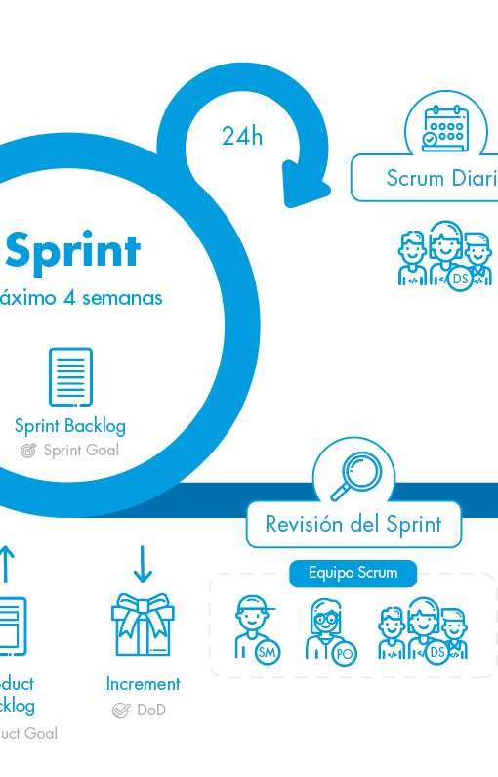
Scrum
Scrum es un marco de gestión ágil que contiene los siguientes instrumentos y prácticas:
Sprints
Incremento de producto
Trabajo acumulado del producto
Trabajo acumulado del sprint
Definición de preparado y hecho
Acotamiento del tiempo y transparencia
Notes:
Scrum genera un rol de trabajo llamado Scrum Master quien es quien guía al equipo dentro de las buenas prácticas de la metodología.
Sprints: periodo de tiempo
Definición de preparado y hecho: es importante que todos los miembros del equipo entiendan que significa preparado y hecho si algun item o elemento de la lista de producto lo esta.
Acotamiento de tiempo y transparecia: scrum siempre trabaja con la trabsparencia del equipo

Slide 25
Programación extrema
La Programación Extrema (XP) adopta cinco valores para guiar el desarrollo:
Comunicación
Simplicidad
Retroalimentación
Valor
Respeto
XP describe un conjunto de principios como directrices adicionales: humanidad, economía, beneficio mutuo, auto-similitud, mejora, diversidad, reflexión, flujo, oportunidad, redundancia, fallo, calidad, pasos de bebé y responsabilidad aceptada.

Slide 26
Programación extrema
XP describe trece prácticas principales:
Sentarse juntos
Equipo completo
Espacio de trabajo informativo
Trabajo energizado
Programación en pareja
Historias
Ciclo semanal
Ciclo trimestral
Holgura
Construcción en diez minutos
Integración continua
Programar probando primero
Diseño incremental.

Slide 27
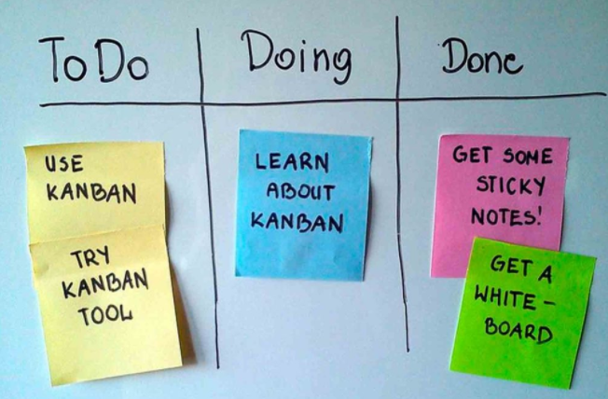
Kanban
Es un enfoque de gestión que a veces se utiliza en los proyectos ágiles. El objetivo general es visualizar y optimizar el flujo de trabajo dentro de una cadena de valor añadido. Kanban utiliza tres instrumentos:
Tablero Kanban
Limitación de trabajo en curso
Plazo de ejecución.

Slide 28


Scrumban
Scrum y Kanban poseen ciertas similitudes, lo que logra que a veces se toman partes de ambos frameworks en una mezcla de metodologías. De esta forma, poseemos el tablero de Kanban, con los roles y tiempos de Scrum.

Slide 29
Ceremonias ágiles
Notes:
Usar para los subtemas de un módulo.

Slide 30
Ceremonias ágiles
Como vimos, las distintas metodologías pueden enlazarse entre sí para generar nuevas formas de trabajo, acorde a las necesidades de los equipos.
Algo externo a esto, pero también utilizado dentro de ellas, son las ceremonias ágiles, como momentos de comunicación y reflexión sobre el trabajo humano y de software.

Slide 31
Tipos de ceremonias ágiles
DAILY.
PLANNING.
REVIEW.
RETRO.

Slide 32


Daily
REEMPLAZAR
POR IMAGEN
Son reuniones diarias, de entre 10 y 20 minutos, donde los miembros del equipo comentan sus tareas realizadas y próximas a realizar. También se comenta si hay alguna novedad para el equipo, o se pide ayuda para alguna tarea, si fuese necesario.

Slide 33

Planning
Es el espacio de planeamiento del sprint, tomando en cuenta las necesidades próximas del negocio, se define qué tickets se trabajaran en las próximas semanas del proyecto.

Slide 34

Review
REEMPLAZAR
POR IMAGEN
También conocida como demo, es el momento donde el equipo muestra lo trabajado de forma funcional. Las mismas pueden ser para el propio equipo, o para otros equipos de desarrollo o miembros del negocio.

Slide 35

Retro
Como la humanidad y la comunicación son parte importante de estos frameworks, se utilizan las retro como retrospectivas del trabajo. Estas suceden al final de cada sprint para revisar qué cosas se trabajaron bien y cuáles mal, que se puede mejorar y plantear acciones de mejora real. También es un lugar para charlar y debatir otras cuestiones que el equipo necesite.
REEMPLAZAR
POR IMAGEN

Slide 36
Tableros
ágiles

Slide 37
Construyendo un tablero

Slide 38
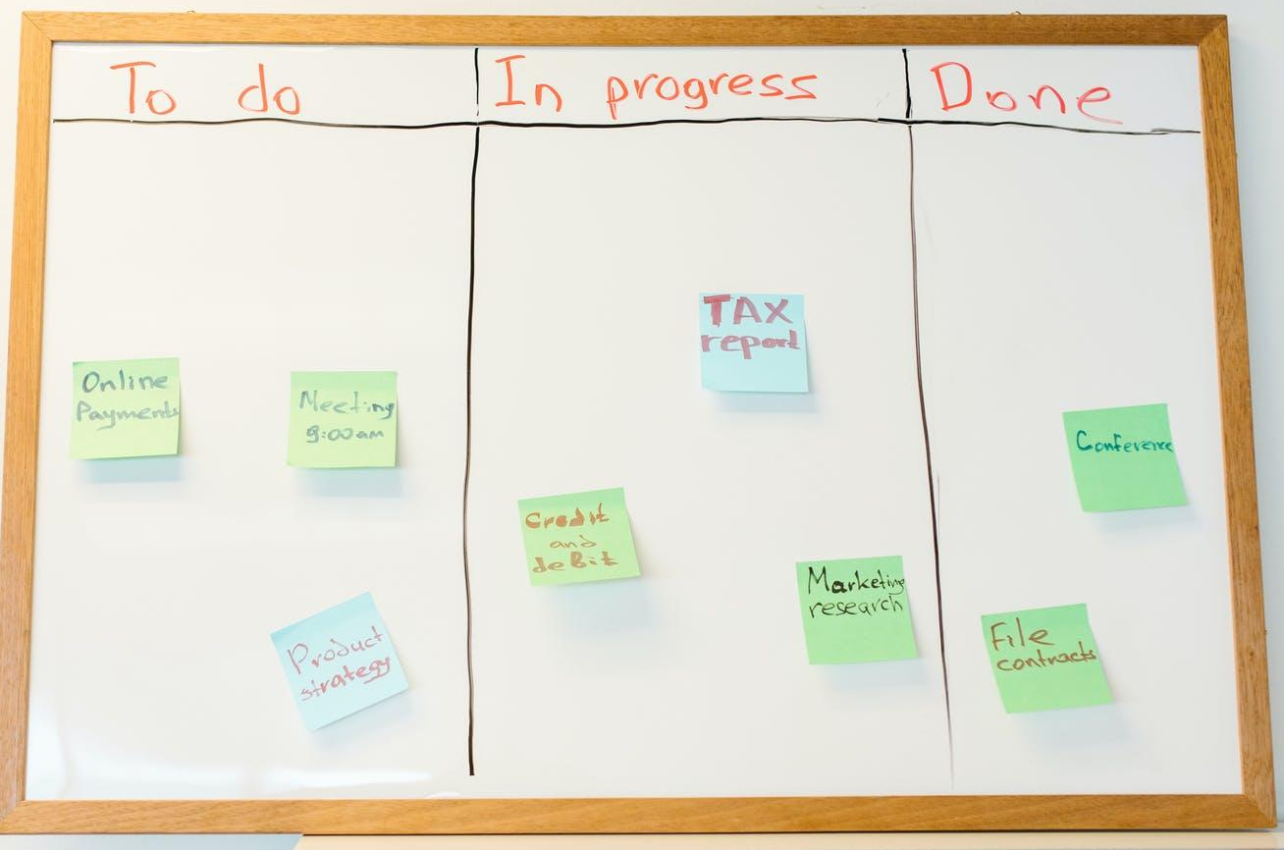
Armado de tableros
REEMPLAZAR
POR IMAGEN
Los tableros sirven para establecer los distintos estados por los que un ticket deberá pasar antes de presentarse como realizado. Cada miembro del equipo deberá establecer qué necesidad de estado necesita para un ticket.

Slide 39
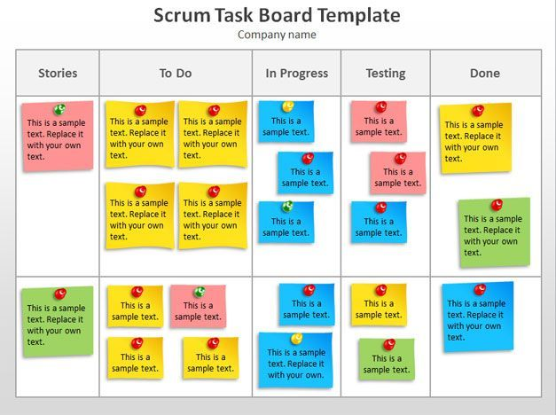
Ejemplo de tablero
Notes:
En este ejemplo podemos ver cómo se establecieron 5 estados. Stories para que permanezcan esperando. To do, como tickets listos para ser trabajados. In Progress para establecer cuáles se están desarrollando. Testing para identificar cuáles ya se pueden y se están testeando. Y Done para marcar cuáles que pasaron por todo el circuito.

Slide 40

Actividad colaborativa
Estados de un tablero
Debatiremos sobre los distintos estados de un tablero.
Duración: 10 minutos

Slide 41
ACTIVIDAD COLABORATIVA
Acuerdos
Presencia
Participar y “estar” en la clase, que tu alrededor no te distraiga
Escucha activa
Escuchar más allá de lo que la persona está expresando directamente
Apertura al aprendizaje
Siempre, pero siempre puedes seguir aprendiendo. Compartir el conocimiento es válido, la construcción colaborativa es la propuesta.
Todas las voces
Escuchar a todos, todos podemos reflexionar. Dejar el espacio para que todos podamos participar.

Slide 42
ACTIVIDAD COLABORATIVA
Estados de un tablero
Consigna:
Teniendo en cuenta los distintos estados de un tablero:
¿Qué estados sugieren que deberían tener para un equipo de Testing promedio?
Tengan en cuenta las distintas etapas del proceso de trabajo de un grupo de desarrollo.
NOTA: usaremos los breakouts rooms. El tutor/a tendrá el rol de facilitador/a.

Slide 43
Responsabilidad
La construcción y mantenimiento de un tablero ágil, es responsabilidad de todas las partes del equipo. Cada vez que un ticket tiene que cambiar de estado, son los distintos miembros los que deben actualizarlo..

Slide 44
Tablero en ceremonias

Slide 45

Backlog
Otra parte del tablero, quizás un poco más invisible, es el backlog. Es donde se apilan todos los tickets por resolver a futuro. Cada vez que alguien del negocio recibe una nueva necesidad, se encuentran bugs o hay que modificar algo, se crean los tickets en el backlog.

Slide 46
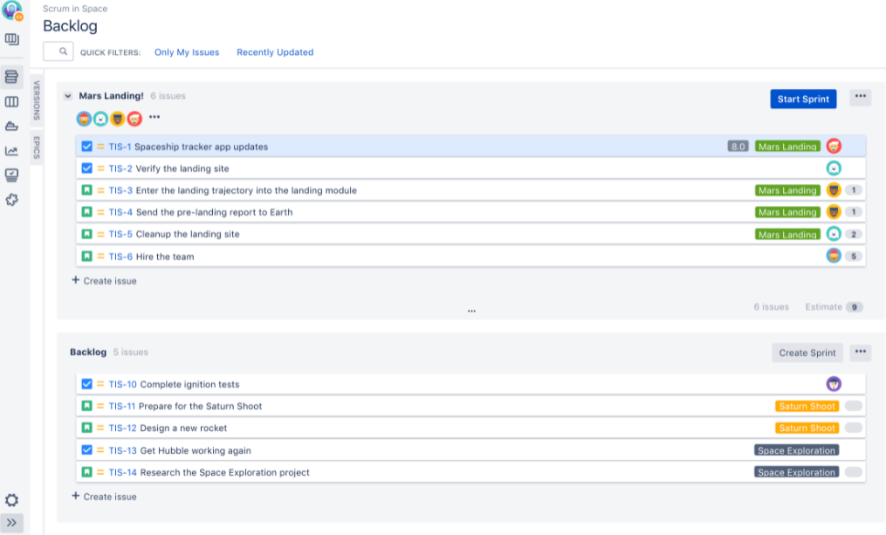
Ejemplo Backlog

Slide 47


Tickets en planning
Una vez que llegamos al estado de la planning, tomaremos los tickets que tenemos en el backlog, teniendo en cuenta si quedaron algunos por resolver durante el sprint.

Slide 48
☕
Break
¡10 minutos y volvemos!

Slide 49
Testing dentro de
agilidad

Slide 50
Métodos de prueba ágil
Hay algunas prácticas de prueba que pueden realizarse en todo proyecto de desarrollo para producir software de calidad.
Los testers de los proyectos ágiles desempeñan un papel fundamental cuando se trata de guiar el uso de estas buenas prácticas de prueba a lo largo del ciclo de desarrollo.

Slide 51

Métodos de prueba ágil
Desarrollo guiado por pruebas.
Desarrollo guiado por pruebas de aceptación
Desarrollo guiado por el comportamiento
MÉTODOS APLICADOS A TESTING
REEMPLAZAR
POR IMAGEN

Slide 52

Desarrollo Guiado por Pruebas
El desarrollo guiado por pruebas (Test Driven Development o TDD) se utiliza para desarrollar código guiado por casos de prueba automatizados.
Ayuda a los desarrolladores a concentrarse en resultados esperados. Las pruebas se automatizan y se utilizan en la integración continua.

Slide 53
Desarrollo Guiado por Pruebas de Aceptación
Se define los criterios de aceptación y las pruebas
durante la creación de las historias de usuario.
Este tipo de desarrollo es un enfoque colaborativo que permite a todos los implicados entender cómo tiene que comportarse el software y qué necesitan los desarrolladores, testers y product owners para garantizar este comportamiento.

Slide 54
Desarrollo Guiado por el Comportamiento
Éste permite al desarrollador concentrarse en probar el código basándose en el comportamiento esperado.
Como las pruebas se basan en el comportamiento exhibido del software, las pruebas suelen ser más fáciles de entender para los demás miembros del equipo.

Slide 55
Cuadrantes de prueba

Slide 56
Cuadrantes de prueba
Los cuadrantes de prueba alinean los niveles de prueba con los
tipos de prueba adecuados en la metodología ágil.
El modelo de cuadrantes de prueba, ayuda a garantizar que todos los tipos y niveles de prueba se incluyan en el ciclo de vida de desarrollo.

Slide 57
Orientación de los Cuadrantes
Cada cuadrante de prueba, está orientado a distintas cosas:
El negocio (o usuario)
La tecnología (o desarrollador)
Otras pruebas del trabajo realizado por el equipo ágil confirman el comportamiento del software. O también algunas pruebas pueden verificar el producto.

Slide 58


Cuadrante Q1
Nivel unitario, está orientado a la tecnología y apoya a los desarrolladores. Este cuadrante contiene pruebas unitarias. Estas pruebas deben automatizarse e incluirse en el proceso de integración continua.

Slide 59

Cuadrante Q2
Nivel sistema, de cara al negocio, y confirma el comportamiento del producto. Este cuadrante contiene pruebas funcionales, ejemplos, pruebas de historia, prototipos de experiencia de usuario y simulaciones.
Estas pruebas comprueban los criterios de aceptación y pueden ser manuales o automatizadas.

Slide 60

Cuadrante Q3
Nivel de aceptación de sistema o usuario, de cara al negocio, y contiene pruebas que critican el producto, utilizando escenarios y datos realistas.
Este cuadrante contiene pruebas exploratorias, escenarios, flujos de procesos, pruebas de usabilidad, pruebas de aceptación de usuario, pruebas alfa y pruebas beta.

Slide 61

Cuadrante Q4
Nivel de aceptación de sistema u operativa, orientado a la tecnología, y contiene pruebas que critican el producto. Este cuadrante contiene pruebas de rendimiento, carga, estrés y escalabilidad, pruebas de seguridad, mantenibilidad, gestión de la memoria, compatibilidad e interoperabilidad, migración de datos, infraestructura y pruebas de recuperación.

Slide 62
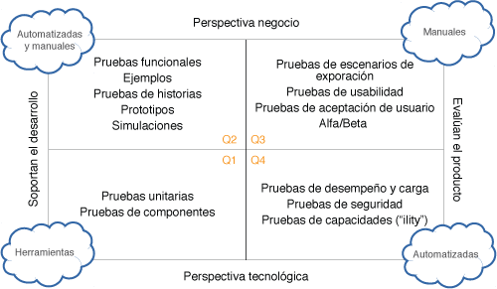
Fuente: SG

Slide 63
Rol del tester en
el equipo ágil

Slide 64
Para pensar
¿Imaginan cual es el rol del tester dentro de un equipo ágil?
Contesta en el chat de Zoom

Slide 65

El Rol de un Probador
Se ha hecho una referencia general a los métodos y técnicas ágiles, y al rol de un tester dentro de varios ciclos de vida ágiles. Acá observamos específicamente el rol de un tester en un proyecto que sigue un ciclo de vida Scrum.

Slide 66

Trabajo en Equipo
Para que un tester ágil tenga éxito, debe poseer buenas prácticas interpersonales, ya que es una de las patas de la agilidad. El mismo necesita buenas prácticas como: interdisciplinario, auto organizado, ubicación común, colaborativo, empoderado, comprometido, transparente, creíble, abierto a la retroalimentación, resiliente.

Slide 67

Sprint Cero
El sprint cero es la primera iteración del proyecto en la que tienen lugar muchas actividades de preparación. El tester colabora con el equipo en las siguientes actividades: Identificar el alcance del proyecto, planificar, adquirir e instalar las herramientas necesarias, crear una estrategia de prueba, realizar un análisis del riesgo, especificar la definición de hecho y definir cuándo continuar o detener la prueba, entre otras actividades...

Slide 68
Prácticas de
Prueba Ágil
Hay muchas prácticas útiles para los testers en un equipo de ágil:
Trabajo en pareja: dos miembros del equipo se sientan juntos en un puesto de trabajo para realizar una prueba u otra tarea.
Diseño de prueba incremental: los casos de prueba se construyen a partir de las historias de usuario y otras pruebas.
Mapa Mental: los mapas mentales son una herramienta útil a la hora de probar.

Slide 69

Competencias de un Tester Ágil
Además de estas aptitudes, un tester en un equipo ágil debe ser competente en la automatización de la prueba, el desarrollo guiado por pruebas, la prueba de aceptación, caja blanca, caja negra y la prueba basada en la experiencia.

Slide 70

Competencias interpersonales
Como las metodologías ágiles dependen, en gran medida, de la colaboración, la comunicación y la interacción entre los miembros del equipo, los testers de un equipo ágil deben tener buenas competencias interpersonales.

Slide 71
Para pensar
¿Se te ocurre algún tipo de competencia interpersonal que facilite el desempeño del tester?
Te invitamos a que pienses una situación cotidiana del Tester y una posible competencia.
Contesta en el chat de Zoom
Notes:
“Para pensar”
¿Cómo crear encuestas de zoom? Disponible en este video.
El docente generará una encuesta de zoom para que los estudiantes respondan. Esto es una actividad de comprobación.
Sugerimos:
Utilizarlo antes del break para que los estudiantes puedan votar en la encuesta antes de ir al mismo.
Al regresar, mostrar los resultados a los estudiantes.
Si hay buena respuesta de este recurso, se recomienda utilizarlo de forma orgánica en más instancias de la clase.

Slide 72
Tipos de competencias interpersonales
Ser positivos y estar orientados a las soluciones con los miembros del equipo y los implicados.
Mostrar un pensamiento crítico, orientado a la calidad y escéptico sobre el producto.
Recabar información de los implicados de forma activa.
Evaluar y comunicar con precisión los resultados de las pruebas, el avance de las mismas y la calidad del producto.
Trabajar eficazmente para definir historias de usuario que puedan ser probadas, especialmente los criterios de aceptación.

Slide 73
Tipos de competencias interpersonales
Colaborar dentro del equipo, trabajando en pareja con los programadores y otros miembros del equipo
Planificar y organizar su propio trabajo
Responder rápidamente a los cambios, incluyendo la modificación, adición o mejora de los casos de prueba.

Slide 74
Rol del tester

Slide 75

El rol del Tester en un equipo ágil
El papel de un tester dentro de un equipo ágil incluye actividades que generan y proporcionan retroalimentación, no sólo sobre el estado de la prueba y el avance de la misma, sino también sobre la calidad del proceso y del grupo de desarrollo.

Slide 76
Actividades que forman parte del rol del Tester - Otros roles
Comprender, implementar y actualizar la estrategia de prueba.
Medir e informar de la cobertura de la prueba en todas las dimensiones de cobertura aplicables.
Configurar, utilizar y gestionar los entornos de prueba y los datos de prueba.
Informar de los defectos y trabajar con el equipo para resolverlos.
Entrenar a otros miembros del equipo en los aspectos relevantes de la prueba.

Slide 77
Actividades que forman parte del rol del Tester - Otros roles
Asegurar el uso adecuado de las herramientas de prueba.
Asegurar que se programen las tareas de prueba adecuadas durante la planificación de la entrega y la iteración.
Colaborar activamente con los desarrolladores y los implicados del negocio para aclarar los requisitos.
Participar de forma proactiva en las retrospectivas del equipo, sugiriendo e implementando mejoras.

Slide 78
Actividad colaborativa
Trabajo del Tester
Analizamos el trabajo del Tester.
Duración: 10 minutos

Slide 79
ACTIVIDAD COLABORATIVA
Acuerdos
Presencia
Participar y “estar” en la clase, que tu alrededor no te distraiga
Escucha activa
Escuchar más allá de lo que la persona está expresando directamente
Apertura al aprendizaje
Siempre, pero siempre puedes seguir aprendiendo. Compartir el conocimiento es válido, la construcción colaborativa es la propuesta.
Todas las voces
Escuchar a todos, todos podemos reflexionar. Dejar el espacio para que todos podamos participar.

Slide 80
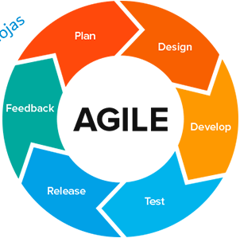
ACTIVIDAD COLABORATIVA
Trabajo del Tester
Consigna: Tomando como referencia el círculo de trabajo ágil, identificar las responsabilidades del tester en cada sección.
NOTA: usaremos los breakouts rooms. El tutor/a tendrá el rol de facilitador/a.
Fuente: Metodologías ágiles (jasanchez.org)

Slide 81
Dentro de un equipo ágil…
…cada miembro del equipo es responsable de la calidad del producto y desempeña un papel en la realización de tareas relacionadas con la prueba.

Slide 82

PARA RECORDAR
Como pudieron observar la clase de hoy, Agile demuestra ciertos marcos de trabajo y cómo debemos adaptarnos a ellos. No quita que todo lo que Agile refiere es adaptabilidad, y eso depende también de nosotros. Nadie es completamente Agile, sino que tomamos de este marco, lo que mejor nos cuadre y sacamos el mejor provecho de eso.
Eso es agilidad. Eso es asegurar calidad ágil.

Slide 83
CLASE N°5
Glosario
Scrum: es una metodología de trabajo que permite agilizar la entrega de valor al cliente en iteraciones cortas de tiempo.
Scrum Master: Rol de Scrum. Es responsable de que las prácticas, valores y reglas se realicen. Nexo entre la gerencia y el equipo. Se asegura que se resuelven los impedimentos y se toman decisiones rápidas.
Sprint: es un periodo fijo de tiempo (entre 2 a 4 semanas) durante el cual el trabajo tiene que ser completado.
TDD: Desarrollo guiado por pruebas.
BDD: Desarrollo guiado por comportamiento.
ATDD: Desarrollo guiado por pruebas de aceptación.

Slide 84

¿Quieres saber más?
Te dejamos material ampliado de la clase
Notes:
Portada de Material Ampliado

Slide 85
MATERIAL AMPLIADO
Recursos multimedia
Historia de la Agilidad | RedHat
Programa Estudio Agil | SSTQB
Notes:
Colocar el link de los recursos en el nombre de cada uno, así son autocontenidos y transparentes.
Usar para que los estudiantes puedan explorar en sus casas los recursos vistos en clase: libros, artículos, herramientas, websites, videos (ajenos a Coder)
Enviar el contenido a integrar a contenidos@coderhouse.com para que lo podamos incluir en el Repositorio.
El material recomendado es únicamente a modo de sugerencia. Coderhouse no brinda este material por estar sujeto a derechos de autor.

Slide 86
¿Preguntas?
Notes:
Obligatoria. Se sugiere ubicar al finalizar la explicación de algún tema, para abrir formalmente el espacio de preguntas y ordenar la interacción.

Slide 87
Resumen
de la clase hoy
Conceptos básicos de metodologías ágiles
Tableros ágiles
Testing dentro de agilidad
Rol del tester en el equipo ágil
Notes:
Obligatoria siempre. Completar el resumen con palabras claves de lo visto. En caso de cerrar con el “mapa de conceptos” se puede sacar.

Slide 88
Y recuerden…
Notes:
Obligatoria siempre.

Slide 89

Notes:
Obligatoria siempre.

Slide 90
Opina y valora
esta clase
Notes:
Obligatoria siempre.

Slide 91
Muchas gracias.
Notes:
Todas las clases

Slide 92
Notes:
Todas las clases

